Slide 1
Környezeti Hatások az Excentrikusan Bespirálozó Feketelyuk Kettős Rendszerek Paramétereinek Eloszlásában
Gondán László, Raffai Péter, Frei Zsolt ELTE, EGRG, Lendület Program Kocsis Bence Institute for Advanced Study
FIKUT VII 2014.09.19.

Slide 2
Áttekintés
Mik az excentrikus kettősök gravitációs-hullám asztrofizikában?
Motiváció
Excentrikus kettősök formálódásának környezetei és modelljei
Formálódás tartományai és lehetséges felbomlás
Befogódást követően a kezdeti pálya paraméterek eloszlása
Környezet hatása a tömeg típusú változók eloszlására
Modellek alkalmazhatósága
Hivatkozások

Slide 3
Mik az excentrikus kettősök gravitációs-hullám asztrofizikában?
Excentrikusan bespirálozó kettősök: neutroncsillagok (NS), feketelyukak (BH) parabolapálya mentén befogódnak gravitációs-hullám kisugárzás miatt [1,2], befogódás feltétele [3]:
$$\frac{4M_{tot}}{w}=b_{min}(w)<b<b_{max}(w)={\left(\frac{340πμ}{3M_{tot}}\right)}^{1/7}\frac{M_{tot}}{w^{9/7}}$$
Spinmentes EBBH-k dinamikája teljesen leírható négy paraméterrel
Kezdeti excentricitás: $e_{0}(b,w)$
Pericentrum távolság: $r_{0}(b,w)$
Tömegek: $m_{1}, m_{2}$
m₁
w
b
m₂

Slide 4
Motiváció
Az irodalomban ismert
Befogódás dinamikája [3] és eseményráták galaxismagokra (1-100/yr) [3], gömbhalmazokra (1/yr) [3], (NS-NS és BH-NS eseményráták járuléka <1% [3])
Befogódás utáni dinamika és hullámforma leírása valamint hullámforma generáló programcsomagok [5,6,7]
Az irodalomból hiányzik
Befogódás utáni pálya paraméterek eloszlása és a környezet hatása az eloszlásokra
Kettősöket jellemző fizikai paraméterek mérési hibáinak bizonytalansága
Asztrofizikai alkalmazások
Kereső algoritmus (csak körkörösen bespirálozó kettősökre léteznek hatékony algoritmusok)

Slide 5
Excentrikus kettősök formálódásának környezetei és modelljei: galaxismagok
Használt galaxismag modell és paraméterei
gömbszimmetrikus mag
Központi szupermasszív feketelyuk (SMBH) tömege $M_{SMBH}={10}^{5}−{10}^{9} M_{Sun}$
sebességeloszlás: Bahcall-Wolf modell [8,9]
BH tömegek skálája: $5−40 M_{Sun}$[3]
BH tömegek eloszlása: $\sim m^{−β}$, $β=2−3$ [3]
BH, NS számsűrűség eloszlása [3]:
$$n_{BH,NS}\sim r^{−\frac{p_{0}m}{m_{max}}−\frac{3}{2}}$$
$p_{0}=0.5−0.6$, függ tömegskálától és $β$-tól [3]
Csillagok számsűrűség eloszlása:
$$n_{star}\sim r^{−\frac{3}{2}}$$
$r: r_{min}\left(m_{1},m_{2},M_{SMBH},β\right)−r_{max}(M_{SMBH})$

Slide 6
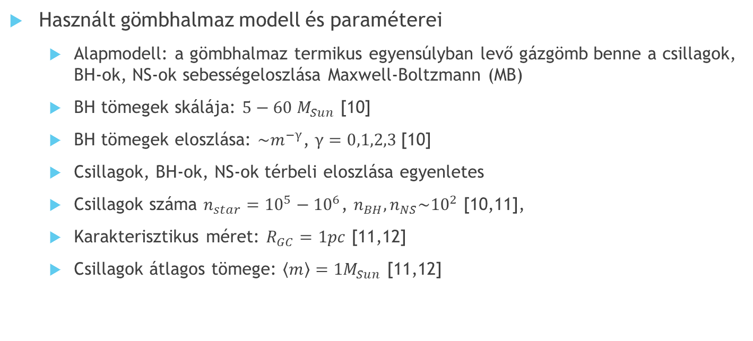
Excentrikus kettősök formálódásának környezetei és modelljei: gömbhalmazok
Használt gömbhalmaz modell és paraméterei
Alapmodell: a gömbhalmaz termikus egyensúlyban levő gázgömb benne a csillagok, BH-ok, NS-ok sebességeloszlása Maxwell-Boltzmann (MB)
BH tömegek skálája: $5−60 M_{Sun}$ [10]
BH tömegek eloszlása: $\sim m^{−γ}$, $γ=0,1,2,3$[10]
Csillagok, BH-ok, NS-ok térbeli eloszlása egyenletes
Csillagok száma $n_{star}={10}^{5}−{10}^{6}$, $n_{BH}, n_{NS}\sim {10}^{2}$ [10,11],
Karakterisztikus méret: $R_{GC}=1pc$ [11,12]
Csillagok átlagos tömege: $\left\langle m\right\rangle =1M_{Sun}$ [11,12]

Slide 7

Formálódás tartományai és lehetséges felbomlás
Galaxismagok és gömbhalmazok sűrű tartományok, egy 3. test az EBBH-t felbonthatja mielőtt a BH-ok összeütköznek ($t_{dis}<t_{merg}$, $t_{dis}\sim n_{dens})$
Felbomlás tesztelése: Monte-Carlo szimulációkkal kettősök (10⁶ db) generálása:
Felbomlás galaxismagokban elhanyagolható (<1%)
Gömbhalazokban csak közepes tömegű kettősökig bezárólag ($20−20 M_{Sun}<$) hanyagolható el (<1%)
$$ε=\sqrt{1−e_{0}^{2}}$$
$$ρ_{p0}=r_{0}/M_{tot}$$

Slide 8
Befogódást követően a kezdeti pálya paraméterek eloszlása: galaxismagok
Eloszlások csak $M_{SMBH}$-tól függenek

Slide 9
Befogódást követően a kezdeti pálya paraméterek eloszlása: gömbhalmazok
Eloszlások jelentősen függenek $\left\langle m\right\rangle$-tól, gyakorlatilag függetlenek $R_{GC}$-től és közepesen függenek $n_{star}$-tól

Slide 10

Környezet hatása a tömeg típusú változók eloszlására: galaxismagok
Hullámformákból $e_{0}$, $r_{0}$-on kívül $M_{tot}$és $μ$ is meghatározható
Eseményráták tömegfüggése tömegfüggő változók eloszlása
Eseményráták csak tömegektől és $β$-tól függenek (bal oldali ábrán $β=2.35$)

Slide 11

Környezet hatása a hullámformákból származtatható mérhető mennyiségek eloszlására és eseményrátákra: gömbhalmazok
Esemányráták csak a tömegektől és $γ$-tól függenek (bal oldali ábra $γ=1$)

Slide 12
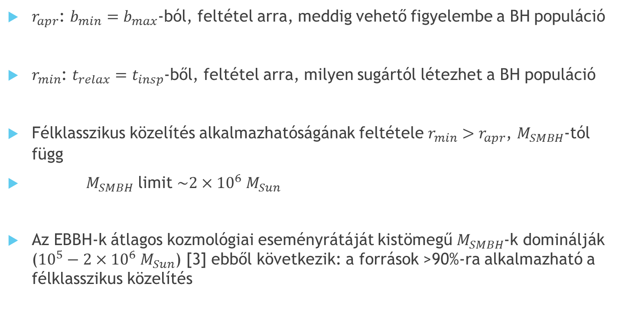
Modellek alkalmazhatósága: galaxismagok
$r_{apr}$: $b_{min}{=b}_{max}$-ból, feltétel arra, meddig vehető figyelembe a BH populáció
$r_{min}$: $t_{relax}=t_{insp}$-ből, feltétel arra, milyen sugártól létezhet a BH populáció
Félklasszikus közelítés alkalmazhatóságának feltétele $r_{min}>r_{apr}$, $M_{SMBH}$-tól függ
$M_{SMBH}$ limit $\sim 2×{10}^{6} M_{Sun}$
Az EBBH-k átlagos kozmológiai eseményrátáját kistömegű $M_{SMBH}$-k dominálják (${10}^{5}−2×{10}^{6} M_{Sun}$) [3] ebből következik: a források >90%-ra alkalmazható a félklasszikus közelítés

Slide 13
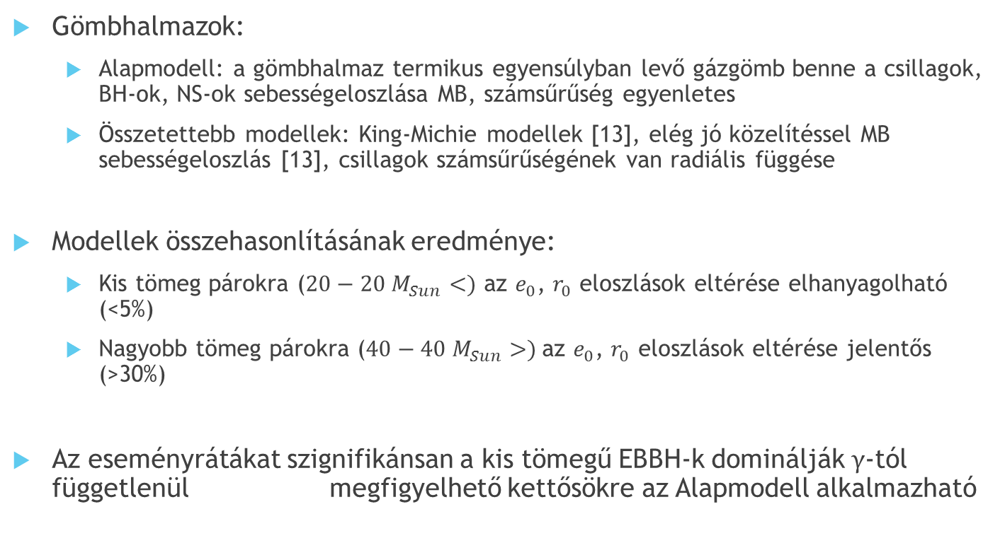
Modellek alkalmazhatósága: gömbhalmazok
Gömbhalmazok:
Alapmodell: a gömbhalmaz termikus egyensúlyban levő gázgömb benne a csillagok, BH-ok, NS-ok sebességeloszlása MB, számsűrűség egyenletes
Összetettebb modellek: King-Michie modellek [13], elég jó közelítéssel MB sebességeloszlás [13], csillagok számsűrűségének van radiális függése
Modellek összehasonlításának eredménye:
Kis tömeg párokra ($20−20 M_{Sun}<)$ az $e_{0}$, $r_{0}$ eloszlások eltérése elhanyagolható (<5%)
Nagyobb tömeg párokra ($40−40 M_{Sun}>)$az $e_{0}$, $r_{0}$ eloszlások eltérése jelentős (>30%)
Az eseményrátákat szignifikánsan a kis tömegű EBBH-k dominálják $γ$-tól függetlenül megfigyelhető kettősökre az Alapmodell alkalmazható

Slide 14
Referenciák
[1] Quinlan G. D., Shapiro S. L., 1987, ApJ, 321, 199
[2] Lee M. H., 1993, ApJ, 418, 147
[3] O’Leary R. M., B. Kocsis, and A. Loeb, 2009, MNRAS, 395, 2127
[4] Advanced LIGO website, https://www.advancedligo.mit.edu/
[5] Levin J., Sean T. McWilliams, H. Contreras, 2011, Class. Quantum Grav. 28 175001
[6] Csizmadia P., G. Debreczeni, I. Rácz, M. Vasúth, 2012, Class. Quantum Grav. 29 245002
[7] East W. E., McWilliams S. T., Levin J., Pretorius F., 2013, Phys. Rev. D 1212 0837
[8] Bahcall J. N., Wolf R. A., 1976, ApJ, 209, 214
[9] Bahcall J. N., Wolf R. A., 1977, ApJ, 216, 883
[10] Kocsis B., Gáspár M. E., Márka S., 2006, ApJ, 648, 411
[11] Portegies Zwart, S. F., McMillan, S. L. W., 2000, ApJ, 528, 17
[12] Miller, M. C., 2002, ApJ, 581, 438
[13] Binney J., Tremaine S., 2008, Galactic Dynamics, 2nd ed. Princeton University Press, Princeton, NJ

Slide 15
Köszönöm a figyelmet!

